Slide 1

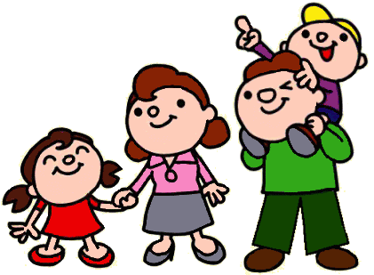
ETKİLİ ANNE-BABA TUTUMLARI

Slide 2
20 yıldan beri sınıf öğretmenliği yapan Aynur Hanım öğrencileriyle tanışmak için sabırsız aynı zamanda mesleğe başladığı ilk gün gibi de heyecanlıdır.
BİR SEVDADIR ÖĞRETMEN OLMAK

Slide 3

Aynur öğretmen ilk gün heyecanını atlattıktan sonra hemen işe soyunur. Gayet mutlu bir şekilde öğrencilerinin yani yavrucaklarının hareketlerini, davranışlarını uzunca süreyle gözlemler ve bu gözlemler sonucunda resimlerden oluşan bir rapor hazırlar.

Slide 4

AYNUR ÖĞRETMEN’İN RAPORU (Sınıf mevcudu 37 öğrenci)

Slide 5
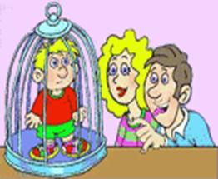
6 öğrencim
Aşırı Koruyucu/Kollayıcı
Anne-Babaya Sahip

Slide 6
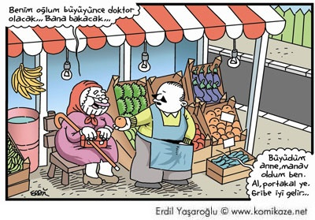
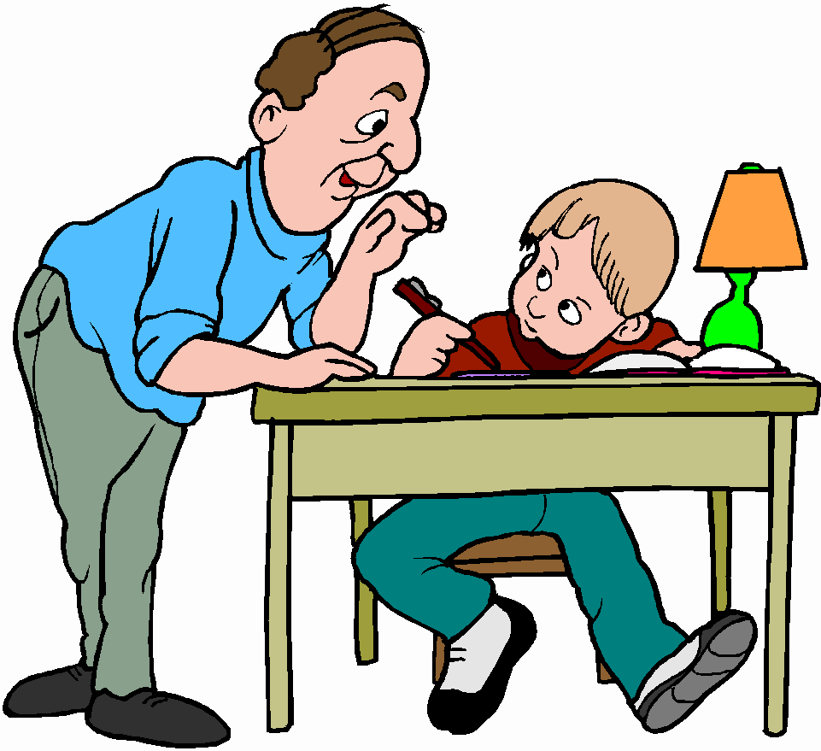
8 öğrencim
Aşırı Baskıcı ve Otoriter Anne-Babaya Sahip

Slide 7
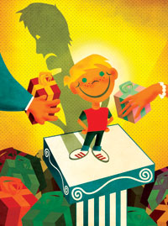
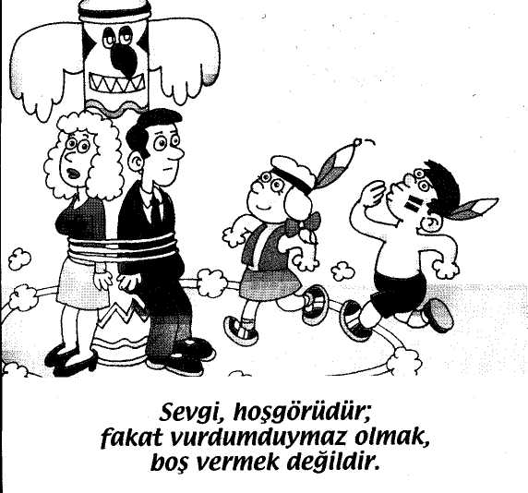
2 öğrencim
Sınırsız Özgürlükçü Anne-Babaya Sahip

Slide 8
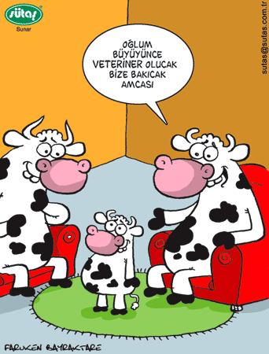
3 öğrencim
Mükemmeliyetçi Anne-Babaya Sahip

Slide 9
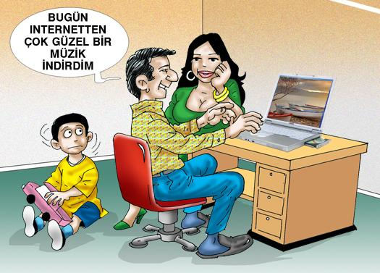
10 öğrencim
İlgisiz Anne-Babaya Sahip

Slide 10
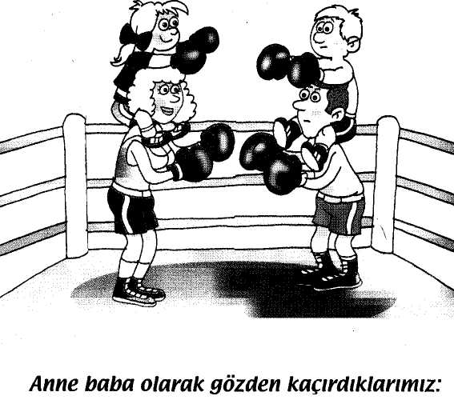
6 öğrencim
Tutarsız Anne-Babaya Sahip

Slide 11
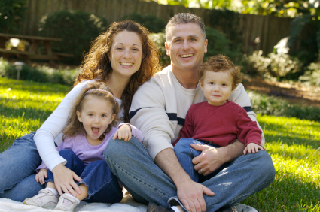
2 öğrencim
Demokratik Anne-Babaya Sahip

Slide 12

Aynur öğretmen raporunda acaba neler demek istemişti!!!

Slide 13
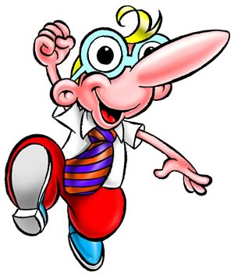
1-Aşırı Koruyucu/
Kollayıcı Anne-Baba
Bu tarz tutumu benimseyen anne-baba sürekli çocuğa müdahale eder. Aşırı koruyucu ve verici davranışlar söz konusudur. Çocuğa bir bebek gibi davranılır. Çocuk anne-baba tarafından ‘sen yapamazsın, daha küçüksün’ gibi engellemelerle karşılaşır. Çocuğun kendini tanımasını ve yapabileceklerini fark etmesini engelleyen bir anne-baba tutumudur.

Slide 14
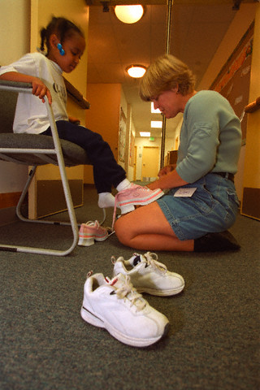

1-Aşırı Koruyucu/
Kollayıcı Anne-Baba
*Aşırı bağımlı, özgüveni gelişmemiş,
*Sosyal gelişimi zedelenmiş,
*Oyunlarda yer alabilmek için kaba kuvvet uyguluyor,
*Tek başına kararlar alamıyor.
NOT: Anne ya da baba derslerde hep sınıfın kapısında, teneffüslerde ise çocuğuyla birliktedir!

Slide 15
2-Aşırı Baskıcı ve Otoriter
Anne-Baba
Baskıcı bir tutum içerisindedirler. Çocuktan kendilerine itaat etmelerini beklerler. Aile içinde korku hakimdir ve çocuk korku ile büyür.
Ailede yüksek baskı ve katı disiplin olduğundan çocuklarda kendini kabul etme zorlaşır, uyumsuzluk görülür.

Slide 16
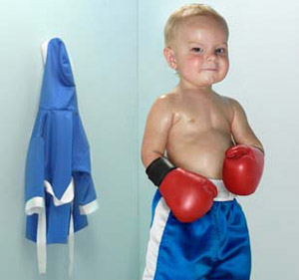
2-Aşırı Baskıcı ve
Otoriter Anne-Baba
*uyumsuz,
*olumsuz tutumları
Arkadaşlarına
uygulamaya çalışıyor,
*saldırgan.

Slide 17
3-Sınırsız Özgürlükçü
Anne-Baba
Bu anne-baba tutumunda aşırı hoşgörü ve düşkünlük vardır. Evde patron çocuktur ve her dediği yapılır. Bu tutumla yetişen çocuklarda doyumsuzluk ve bir iç boşluk vardır. Kuralsızlığa alışırlar. Bencil, sorumsuz, kırılgan, her dediğinin anında olmasını isteyen ve sabırsız olabilirler. Sosyal ortama girdiğinde ve her dediğinin olmadığını gördüğünde hayal kırıklığına uğrar. Kendi içine çekilebilir ya da saldırgan olabilirler. Her istediklerini yaptırmayı alışkanlık haline getirir ve zamanla kural tanımazlar.

Slide 18
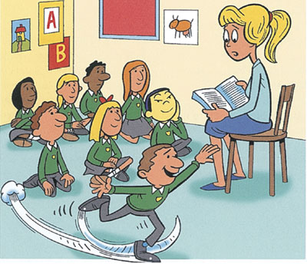
3-Sınırsız Özgürlükçü
Anne-Baba
*Sınıf kurallarına uymuyor,
*Bencil, arkadaşlarıyla oynarken
hep benim dediğim olacak diyor,
*Sabırsız,
*Saygısız,
*İşerini arkadaşlarına yaptırıyor ve emirler veriyor,
*Ödevlerini annesi yapıyor,
*Sınıf içerisinde dikkat çekmeye
çalışıyor.

Slide 19
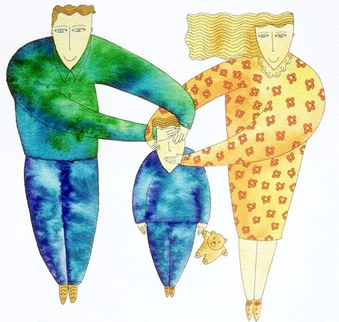
4-Mükemmeliyetçi
Anne-Baba
Mükemmeliyetçi tutumda anne baba her şeyin en iyisini çocuğundan bekler. Kendi gerçekleştiremediği yaşantıları çocuğunun gerçekleştirmesini ister ve çocuk olduğu gibi kabul edilmez. Aile, bedensel ve zihinsel yönden beklentileri karşılaması için çocuğu kapasitesinin çok üstünde eğitimlere tabii tutar. Çocuğa bütün çocukça davranışlar yasaklanır. Arkadaş seçimi de aileye aittir.
NOT: Aile hep not peşindedir. Hep 100 almasını ister. Onlar için suç genellikle öğretmendedir. Hep not için okula gelirler!

Slide 20
4-Mükemmeliyetçi
Anne-Baba
*Aşırı titiz ya da tam tersi dağınık,
*Arkadaşları çok sınırlı,
*Çok sabit fikirli,
*Her şeyi kendisinin yapmasını istiyor.

Slide 21
5-İlgisiz Anne-Baba
Çocuğun davranışları karşısında ilgisiz ve vurdumduymaz davranışlar sergileyen anne babalardır. Bu tip aileler için çocuğun varlığı ile yokluğu belli değildir. Bu gruba giren anne babalar genellikle hoşgörü ile boş vermeyi birbirine karıştırmaktadırlar. Çocuk anne babayı rahatsız etmediği müddetçe, çocukla ilgili problem yoktur, eğer çocuk anne babayı rahatsız ederse o zaman çocuk ile ilgili gündem oluşur.

Slide 22
5-İlgisiz Anne-Baba
Bu gündem daha çok şikayetlerle doludur. Bu tip ailelerde çocuk fiziksel ve duygusal yalnızlığa itilmektedir. Çocuğun hareketlerinin görmezlikten gelinerek dışlanması söz konusudur. Anne, baba, çocuk arasında iletişim kopukluğu vardır. Ailenin çocuğa tepkileri düşük seviyededir.

Slide 23
5-İlgisiz Anne-Baba
Etrafına zarar veriyor,
Saldırganlık sergiliyor,
Sözlü iletişim yetersizliğinden dolayı dil gelişiminde gecikme, konuşma bozuklukları mevcut,
Özgüven sorunu yaşıyor,
Hayattan ve kendisinden beklentisi yok

Slide 24
6-Tutarsız Anne-Baba
Çocuğun belirli bir davranışı anne baba tarafından farklı yorumlanır. Anne babalar aynı davranışı kimi zaman normal karşılarken kimi zamanda cezalandırabilirler. Bu durum daha çok anne veya babanın o anki psikolojik durumu ile ilintilidir. Anne veya baba yorgunsa, başka zaman normal olan davranış o an için yapılmaması gereken bir davranıştır. Bu durumda çocuk neyin doğru neyin yanlış olduğunu anlayamamaktadır.

Slide 25
6-Tutarsız Anne-Baba
Tutarsız anne baba tutumlarını içeren bir diğer tutum ise, anne için doğru olan bir şeyin baba için yanlış olması veya tam tersi durumun oluşmasıdır. Anne ve baba farklı disiplin anlayışı geliştirebilirler. Anne ve baba mutlaka aynı görüşe sahip olmalıdır, biri olumsuz davranışı hoş görüp diğeri ceza uygulamamalıdır. Baba çocuğa bir suç işlemesi sonucunda bir ceza verdiğinde anne hemen annelik şefkati ile çocuğunu kucaklayıp sevmemelidir.

Slide 26
6-Tutarsız Anne-Baba
Aşırı isyankar,
Kaygılı, güvensiz bir kişilik sergiliyor,
Tutarsız bir kişilik sergiliyor,
Karar vermekte güçlük yaşıyor,

Slide 27
7-Demokratik Anne-Baba
Anne baba çocuğunu olduğu gibi kabul edip destekler. Çocuklarına karşı sevgi doludurlar. Çocuğun ilgilerini, yeteneklerini göz önünde tutarak, yeteneklerini gerçekleştirebileceği ortamlar hazırlarlar. Anne baba birbirlerine ve çocuğa olan duygularında açık davranır. Aile içinde güven ve şeffaflık vardır. Problemlerle nasıl baş edebileceğini birlikte araştıran, huzurlu bir aile ortamı vardır.

Slide 28
7-Demokratik Anne-Baba
Anne babalar çocuklarına karşı hoşgörülüdürler, onları desteklerler, çocuklarıyla ilgili kararlar alırken seçenekler sunarlar, çocuğun seçtiği davranıştan ders almasına izin verirler. Aile ortamı çocuğa kendini anlatma özgürlüğü veriyorsa çocuk sağlıklı biçimde gelişir aileyi ilgilendiren kararlar alınırken çocuğun fikri sorulur. Çocuğun fikirleri ne kadar mantıksız ve basit olursa olsun mutlaka saygıyla dinlenir, çocuk susmaya değil konuşmaya teşvik edilir.

Slide 29
7-Demokratik Anne-Baba
Böyle bir ailede evde ve toplumdaki kuralların sınırları bellidir. Çocuk neyi nerede yapacağını veya yapmayacağını bilir. Evde uygulanacak kuralları çocuklarıyla birlikte belirlerler ve bu kurallara herkes uyar. Anne ve baba çocuğa davranışlarıyla iyi bir modeldir. Çocuklarından görmek istemedikleri davranışı kendileri de yapmak istemezler.

Slide 30
7-Demokratik Anne-Baba
Çocuk belirli sınırlar içinde özgürdür. Çocuğa şiddet ve duygusal yaptırım gücü yerine, anlatarak ikna etmeye çalışırlar. Eğer aile ortamı çocuğa kendi benliğini, kimliğini duygu ve düşüncelerini anlatma özgürlüğü veriyorsa çocuk sağlıklı biçimde olgunlaşır.

Slide 31
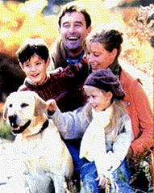
7-Demokratik Anne-Baba
Sosyalleşmiş, işbirliğine açık,
Arkadaş canlısı ve duygusal,
Sosyal açıdan dengeli ve mutlu,
Kendine ve arkadaşlarına güveniyor,
Yaratıcı ve bağımsız,
Kurallara ve otoriteye saygı duyuyor,

Slide 32
Sonuç olarak;
Genellikle Demokratik Anne-Baba Tutumunu sergileyiniz.
Fakat ender durumlarda işe yaraması adına diğer Anne-Baba Tutumları da kullanılabilir.

Slide 33
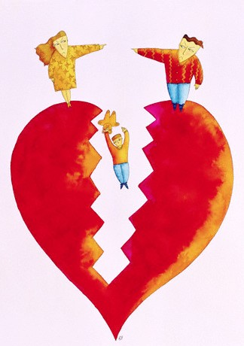
AİLELERE ÖNERİLER

Slide 34
AİLELERE ÖNERİLER
*Çocuğunuzun yanında eşinizi asla kötülemeyin ve eleştirmeyin; anne baba eşlerine olan kızgınlık, kırgınlık eleştiri içeren davranış ve sözlerini çocukların yanında yapmayalım. Kendi kırgınlığınıza çocuklarımızı ortak etmeyin. Çocuk anne babanın birbirlerini kötülemesini, eleştirmesini istemez, birbirlerini sevip beğenmesini ister.

Slide 35
AİLELERE ÖNERİLER
* Çocuğunuza eşinizle mutlu olduğunuzu söyleyin ve davranışlarınızla da bunu gösterin; Kızgınlık anında annen-baban beni üzmek için yapmadı, kötü bir niyeti yoktu diyebiliriz.

Slide 36
AİLELERE ÖNERİLER
*Sizinde çocuğunuzun da istediğinin olacağı çözümler üretmeye çalışın; çocukların her zaman sorunlara sizin getireceğiniz çözümlerden başka çözümleri vardır. Çocuğunuza beklediğinizin ne olduğunu söyledikten sonra; onunda beklentisinin başka olduğunu bildiğinizi ve bu yüzdende oturup her iki tarafında istediğinin olabileceği ortak bir çözüm bulmaya çalışın.

Slide 37
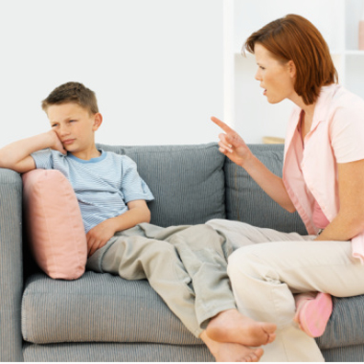
AİLELERE ÖNERİLER
* Çocuklarınıza sözlerinizle değil davranışlarınızla örnek olun; çoğu zaman anne babalar çocuklarına öğüt verirler: şöyle yapmalısın, bu işin doğrusu bu, böyle davranmanı istemiyorum. Çocuk sözlerle anlatılanlardan çok davranışlarınızla vereceğiniz mesajları almaya açıktır.

Slide 38
AİLELERE ÖNERİLER
*Çocuğunuzun olumlu yönlerini ve başarılarını ön plana çıkarın
*Çocuklarınızı kardeşleriyle ve arkadaşlarıyla kıyaslamayın. Kıyaslamak reddetmektir.
*Başkalarının yanında çocuğunuzun daima olumlu özelliklerini anlatın. Bizimki çok tembel, oğlum-kızım çok yaramaz, bizi hiç dinlemiyor teyzesi vb ifadelerle çocuğun olumsuz özelliğini yoğunlaştırmış ve kendimizi de kötü hissetmiş oluyoruz.

Slide 39
AİLELERE ÖNERİLER
* Çocuğunuzun babasını-annesini kötülemesine, eleştirmesine ya da onların hakkında olumsuz konuşmasına izin vermeyin ve asla sana katılıyorum, çok haklısın, baban hep böyledir vb. demeyin onun yerine babanın yorgun olabileceği, başka şeye canının sıkıldığını aslında onun böyle bir kişi olmadığını vurgulayın.

Slide 40
AİLELERE ÖNERİLER
* Çocuğunuzun aldığı sonuçları değil çalışmasını ve gayretini ödüllendirin; biz onları iyi sonuçlar alırlarsa ödüllendiririz, gayretleri, çalışkanlıkları sonuca yansımıyorsa göz ardı ederiz hatta ödül şöyle dursun kızarız bile. Unutmayın çocuğunuz her şeyi başarmak zorunda değil.

Slide 41
AİLELERE ÖNERİLER
* Çocuğunuzun akıllı, iyi niyetli, güzel olduğunu dile getirin.
* Çocuğunuzu koşulsuz sevin ; başarılı olursan seni severim, istediğim gibi olursan seni severim vb ifadelerden kaçının. Çocuklarınızı koşulsuz severseniz, onlara da hem kendilerini hem de insanları koşulsuz sevmeyi öğretirsiniz.

Slide 42

Çocuğunuzun nasıl bir yetişkin olmasını istersiniz?

